Slide 1

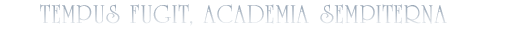

НАУКОВІ ЗДОБУТКИ
Національного університету
«Києво-Могилянська академія» у 2015 році
НАЦІОНАЛЬНИЙ УНІВЕРСИТЕТ
“КИЄВО-МОГИЛЯНСЬКА АКАДЕМІЯ”
РЕЗУЛЬТАТИ
наукової діяльності
Національного університету
«Києво-Могилянська академія»
у 2015 році
Доповідач: віце-президент з наукової роботи та інформатизації Ярошенко Т.О.
Київ, 24 березня 2016 р.

Slide 2

Затверджено Стратегічний план розвитку університету на 2015-2025 роки.
НаУКМА є класичним університетом, мета якого створення, зберігання та поширення нових знань і технологій у природничій, суспільній і гуманітарній наукових сферах,

Slide 3

Науково-педагогічний склад
Наукова робота в НаУКМА у 2015 році здійснювалась на на 32 кафедрах, 6 факультетах і в 35 науково-дослідних центрах та лабораторіях.
Загальна чисельність науково-педагогічних працівників (включно з сумісниками) складає 568 осіб, з яких 120 докторів (це – 21,13 %) і 294 кандидатів наук (51,76 %). На постійній основі в університеті 2015 року працювало 362 науково-педагогічних працівників, з них докторів наук – 49 ( 13,54 %) і кандидатів наук – 209 ( 57,73 %).
Кожен п’ятий викладач університету має ступінь доктора наук, кожен другий – ступінь кандидата наук.

Slide 4
Кількість виконаних робіт та обсяги їх фінансування за останні чотири роки
Категорії робіт | 2012 |  | 2013 |  | 2014 |  | 2015
 | к-сть | тис.грн. | к-сть | тис.грн. | к-сть | тис.грн. | к-сть. | тис.грн.
Фундаментальні | 4 | 1253,4 | 4 | 1291,9 | 4 | 1520,9 | 3 | 1145,9
Прикладні | 6 | 1330,6 | 5 | 1118,8 | 3 | 825,5 | 4 | 978,0
Госпдоговірні | 3 | 153,1 | 3 | 147,1 | 1 | 67,4 | 4 | 806,8

Slide 5
Науково-дослідні роботи: кількість та обсяги фінансування
Загальний обсяг фінансування наукових досліджень у 2015 : 2 940,706 тис. грн., з яких 2 123,894 тис. грн. (72%) – загальний фонд та 806,812 тис. грн. (28%) – спеціальний фонд.
У 2015 році виконувались
3 фундаментальні дослідження
4 прикладні дослідження
1 госпдоговірна тема
2 теми (гранти ДФФД)
Кількість виконаних робіт за останні п'ять років (одиниць).
Обсяги фінансування науково-дослідних робіт за останні п'ять років (тис. грн)

Slide 6
Основні пріоритетні напрями наукової діяльності НаУКМА на 2012-2015 рр.
У 2015 році виконувались 3 фундаментальні дослідження:
Моделювання фінансових процесів: бюджетна політика, монетарна політика, фінансова аналітика.
Філософія і література (Література та ідеологія в українській гуманітарній думці ХХ-ХХІ століть): історія філософської думки в Україні; сучасні літературознавчі моделі в літературознавчих дослідженнях; філософські аспекти української літератури ХХ століття та літературних форм філософування.
Функціональні композиційні полімери та мембрани (Розробка методів одержання новітніх функціональних полімерів та полімерних мембран для потреб водопідготовки та фармації).

Slide 7
Тематика прикладних досліджень
Інтелектуальні інформаційні технології та системи: Інтелектуальні пошукові системи над соціальними мережами
Дослідження екосистем та змін клімату: Прогностичне моделювання динаміки енергетичних потоків зональних екосистем України за умов зміни клімату.
Розробка способів ранньої діагностики онкогематологічних захворювань: Визначення впливу флуоресцентних наноматеріалів на гемопоетичну систему для ранньої діагностики онкогематологічних захворювань.
Методи формування та модифікування полімерних мембран зі спеціальними та додатковими функціями.
Наукова і культурна спадщина Київської Академії : Біографічний підхід в історико-філософських і релігієзнавчих студіях: на матеріалах дослідження філософської та богословської спадщини Київської духовної академії (1819–1924)

Slide 8
Гранти, проекти, госпдоговірні роботи
«Визначення антипроліферативних та проти пухлинних властивостей нових сполук імідазольного ряду у модельній системі in vitro» (ДФФД, обсяг фінансування – 80,0 тис. грн);
«Оцінка впливу регіональних змін клімату на екосистеми та визначення ризиків їх негативних наслідків з використанням даних дистанційного зондування та наземних спектро-. газометричних і гідрометереологічних вимірів»(у співпраці з Науковим центром досліджень Землі Інституту геологічних наук НАН України , ДФФД, обсяг фінансування НаУКМА – 80,0 тис. грн.).
Центр мембранних досліджень: науково-дослідна аналітично-вимірювальна лабораторії контролю якості води, аналізу стічної води та осадів (госпдоговірні роботи - 646,812 тис. грн)

Slide 9

Наукові центри – 35
Наукові підрозділи (центри та лабораторії) - відіграють важливу роль у формуванні наукового середовища в університеті і є його невіддільною частиною.
Об’єднують викладачів, докторантів, аспірантів та студентів, що працюють як на одній, так і на різних кафедрах і факультетах і здійснюють дослідження у науковому напрямі, який часто є міждисциплінарним.
ЛАБОРАТОРІЯ ФІНАНСОВО-ЕКОНОМІЧНИХ ДОСЛІДЖЕНЬ: Розроблена базова макроекономічна динамічна модель економіки України дозволяє визначити найбільш перспективні напрями реформування української економіки та сформувати матрицю ефективних комбінацій інструментів фінансово-бюджетної та монетарної політики (5 монографій, 4 посібника, 20 статей, робоча документація для «Економічної програми України 2015-2023 рр.». Договір про Міжнародну співпрацю з Бергенським університетом та університетом Парі-Ест Кретель . Проект Норвезького центру Міжнародної співпраці в галузі освіти (SIU) «Extended Learning of Economics with Dynamic Modeling» та ін.

Slide 10

НАУКОВІ ЦЕНТРИ – 2015 new
Науково-дослідний Центр психосоціальної реабілітації (Київ, Слов’янськ) (за півроку допомогу в них отримали більше 3 000 переселенців, ветеранів АТО і їх родин.
Центр урбаністичних студій
Міждисциплінарний науково-освітній центр протидії корупції в Україні
Науковий центр «Кримські Студії» ім. Ісмаїла Гаспринського

Slide 11
Наукова колаборація
НАН УКРАЇНИ
Інститут ботаніки ім. М.Г. Холодного НАН України;
Інститут мікробіології і вірусології ім. Д.К. Заболотного НАН України;
Інститут клітинної біології та генетичної інженерії НАН України;
Інститут хімії високомолекулярних сполук НАН України;
Інститут хімії поверхні НАН України;
Інститут біоколоїдної хімії НАН України;
Інститут експериментальної патології, онкології і радіобіології НАН України;
Інститут проблем безпеки атомних електростанцій НАН України;
Інститут біохімії ім. О.В. Палладіна НАН України;
Інститут геологічних наук НАН України;
Інститут ядерних досліджень НАН України;
Інститут фізики НАН України;
Інститут економіки та прогнозування НАН України;
Інститут демографії та соціальних досліджень НАН України;
Інститут соціології НАН України;
Інститут політичних та етнонаціональних досліджень НАН України;
Інститут філософії ім. Г. С. Сковороди НАН України;
Інститут літератури імені Т.Шевченка НАН України;
Інститут археології НАН України;
Інститут мовознавства ім. О. О. Потебні НАН України;
Інститут культурології НАН України;
Інститут історії України НАН України;
Інститут космічних досліджень НАН України;
Інститут телекомунікацій і глобального інформаційного простору НАН України.
Інститут загальної та неорганічної хімії НАНУ
Інститут фізичної хімії ім. Л. В. Писаржевського
Інститут гідробіології НАНУ
Інститут фізіології ім. О. О. Богомольця
Інститут молекулярної біології і генетики НАНУ
Інститут біоорганічної хімії і нафтохімії НАНУ
Інститут сорбції та проблем ендоекології НАНУ
Інститут експериментальної патології, онкології і радіобіології ім. Р. Є. Кавецького
Технічний центр НАНУ
Інститут вугільних енерготехнологій НАНУ
Договори про Міжнародну співпрацю
Понад 100 університетів, дослідницьких інституцій світу:
Варшавський, Берген, Парі-Ест Кретель, Маастріхт, Парі-Ест Кретель , Бредфорд, Magellan Institute, Nagoya University of Commerce & Business, Amity Universities & Institutions та ін.

Slide 12

Наукові кадри
2 спеціалізовані вчені ради із захисту дисертацій: К26.008.04 («Теорія та історія держави і права; історія політичних і правових учень», «Міжнародне право») та К26.008.03 («Українська література», «Теорія літератури»)
        Захищено 3 докторські дисертації та 20 кандидатських дисертації (з них 3 - PhD НаУКМА).
        Докторська школа НаУКМА: 8 структурованих PhD програм
        9 науковців НаУКМА отримали почесне звання «Заслужений діяч науки і техніки України»

Slide 13

Національний контактний пункт програми «Горизонт 2020»
Напрями:
Secure societies – Protecting freedom and security of Europe and its citizens
Europe in a changing world - Inclusive, innovative and reflective societies
Проекти:
Horizon 2020, Marie Sklodowska-Curie Individual Fellowship Scheme
Good intentions, mixed results – a conflict sensitive unpacking of the EU comprehensive approach to conflict and crisis mechanisms

Slide 14
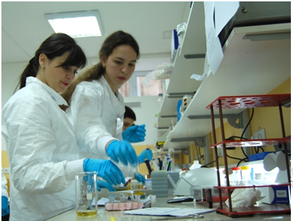

Науково-дослідна діяльність студентів
Рада молодих вчених, наукові центри, студентські осередки, Докторська Школа НаУКМА
2015 року студенти університету брали участь у різноманітних міжнародних і національних конкурсах та олімпіадах, посівши призові місця (загалом 40 осіб) та здобувши стипендії (державні академічні – 17 осіб; іменні –47 осіб).
Студенти НаУКМА 2015 року опублікували 84 наукові статті, з них 59 – самостійно, наукові дослідження презентували на 114 конференціях.

Slide 15

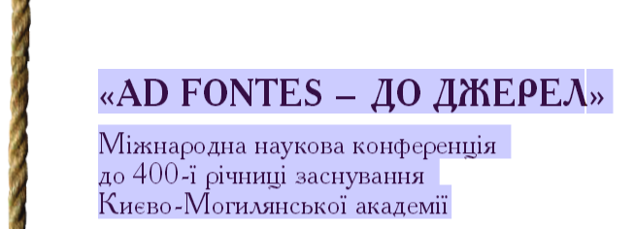
Науковий доробок
Результати наукових досліджень відображені у:
  37 монографіях,
  843 наукових статтях, з яких 151 – опубліковані за кордоном, з них – 49 опублікованих у наукових журналах, що індексуються у базі даних Scopus та/або Web of Science, та 39 - IC
  5 підручниках, 55 навчальних посібниках та методрекомендаціях.
•відбулося 845 виступів науковців НаУКМА з доповідями на наукових форумах різного рівня, серед яких 432 – це міжнародні конференції, семінари, симпозіуми, з’їзди тощо.
•самостійно та спільно з партнерами проведено 113 наукових заходів, з яких 29 – міжнародного рівня.
Відбулося 845 виступів науковців НаУКМА з доповідями на наукових форумах різного рівня, серед яких 432 – це міжнародні конференції, семінари, симпозіуми, з’їзди тощо.
Самостійно та спільно з партнерами проведено 113 наукових заходів, з яких 29 – міжнародного рівня.

Slide 16



Slide 17




Періодичні наукові видання НаУКМА
Протягом 2015 року світ побачили 13 випусків «Наукових записок НаУКМА», 4 випуски «Магістеріуму».
Вийшли друком 6 номерів наукового журналу «Мандрівець», щорічник «Judaica Ukrainica».
Випущено три номери англомовних журналів:
Kyiv-Mohyla Humanities Journal 2 (2015);
Kyiv-Mohyla Law and Politics Journal 1 (2015).
Social, Health, and Communication Studies Journal 2 (2015).

Slide 18



Web of Science™ Core Collection:
Emerging Sources Citation Index (ESCI)

Slide 19
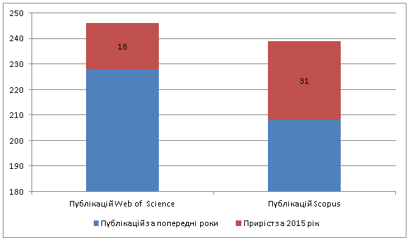
Кількість публікацій НаУКМА
Scopus: всього - 239, 2015 – 31
Thomson Reuters Web of Science(TM): всього - 246, 2015 - 18

Slide 20
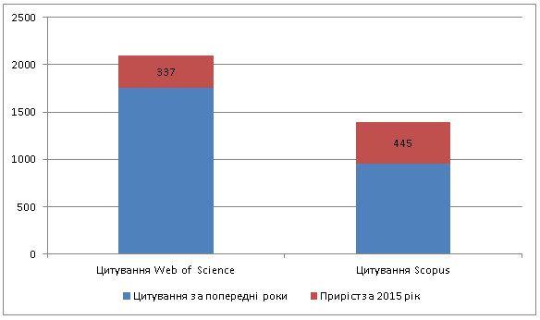
Кількість цитувань НаУКМА
Scopus: всього цитувань - 1395, нових цитувань за рік - 445.
Thomson Reuters Web of Science(TM) - всього цитувань - 2096, нових - 337

Slide 21
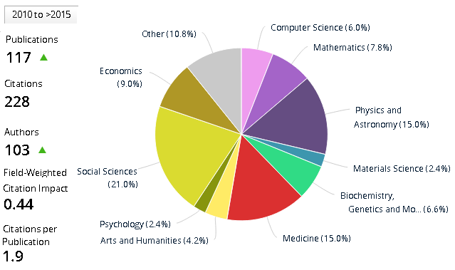
Загальна публікаційна активність

Slide 22
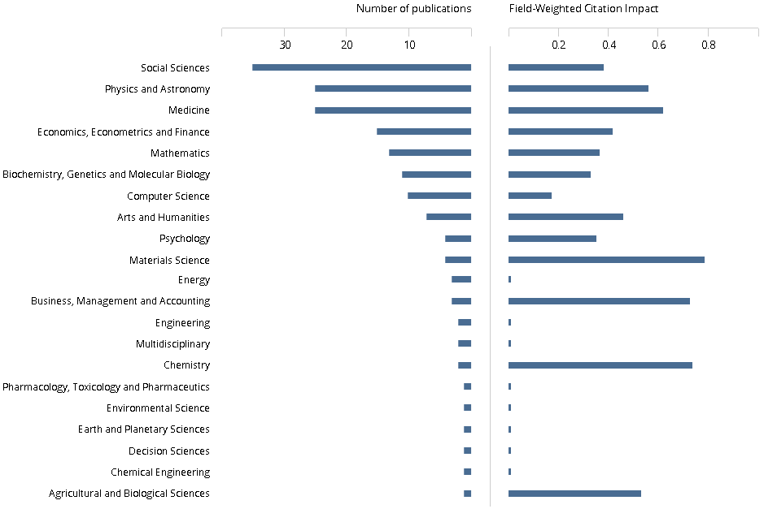
Зважений показник цитувань

Slide 23
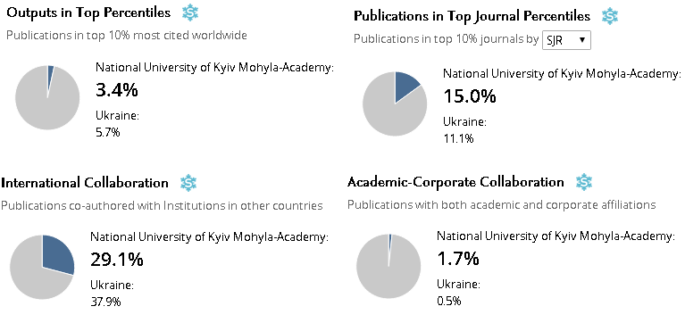
Показники продуктивності

Slide 24
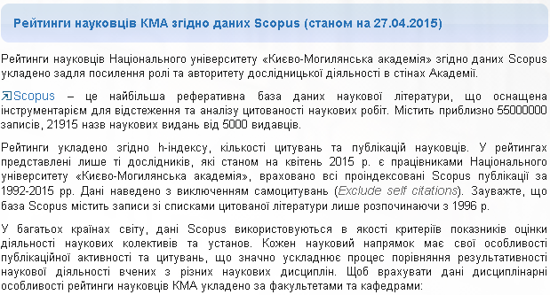
Рейтинги НаУКМА
http://www.library.ukma.edu.ua/index.php?id=605

Slide 25
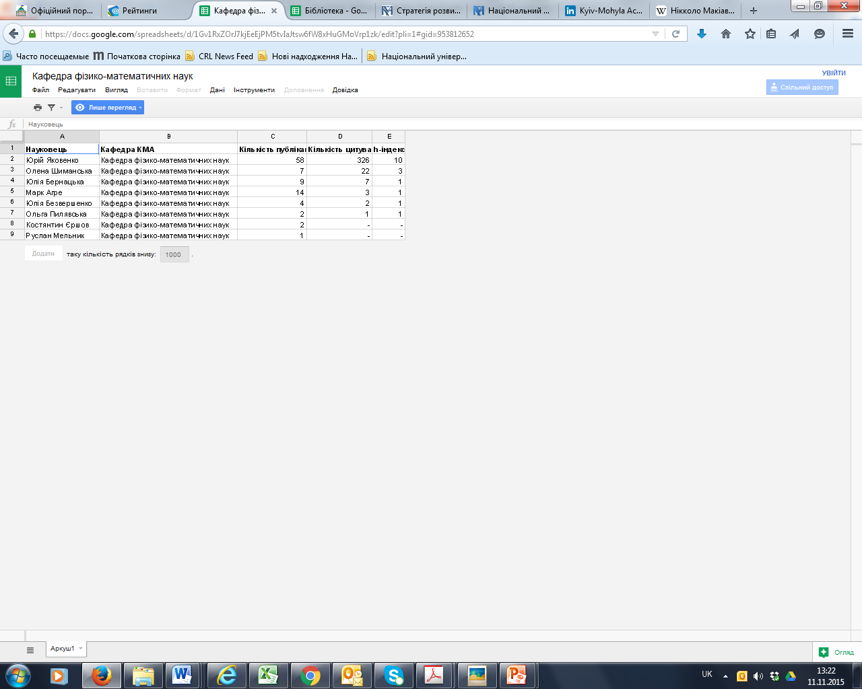

Slide 26
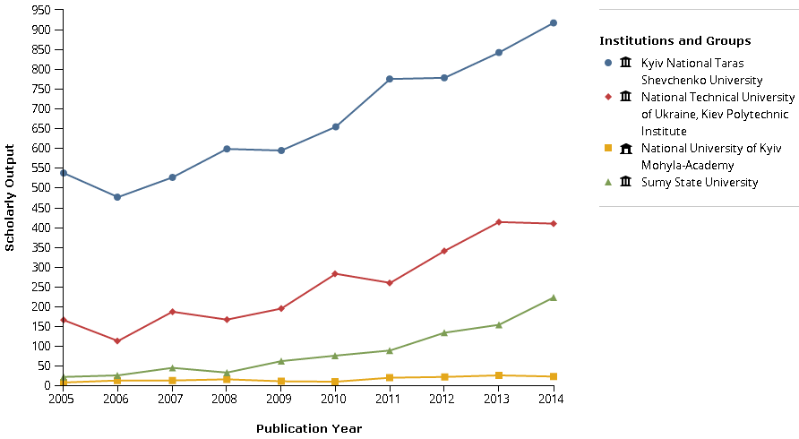
Порівняння публікаційної активності

Slide 27
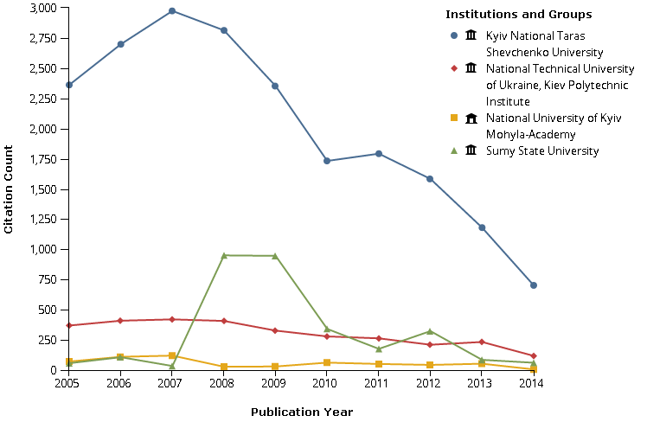
Порівняння цитованості публікацій

Slide 28

eKMAIR – інституційний репозитарій НаУКМА
Мета: зібрання, зберігання та збереження (постійний URL) та якісне поширення результатів наукового доробку НаУКМА у світі через відкритий доступ.
Програмне забезпечення – DSpace 5.3
Особливості – інтеграція з ORCID та Creative Commons (перші в Україні).
Місце у рейтингу репозитаріїв Webometrics – 10 в Україні.
Кількість депозитів – 6873
Завантажень – 2 230 324 (324,5 в сер.)

Slide 29

Інформаційне забезпечення
Наукова - 9 підбібліотек, 953 146 прим./ 726 165 назв назв, в т.ч. 341 332 назв е-ресурсів
131 баз даних: AGORA, American English, ARDI, BookFlix, Britannica Academic, Britannica Library, CQ Researcher Online, ebrary, 17 баз EBSCO, 22 бази Gale включно з Academic OneFile, HINARI, Informe Academico, 30 колекцій JSTOR, National Geographic Virtual Library, OARE, ProQuest Dissertations & Theses Global, ProQuest Research Library, Smithsonian, Springer eBook, та ін.
Доступ до е-колекції: EBSCO Discovery Service – єдине вікно пошуку е-ресурсів

Slide 30
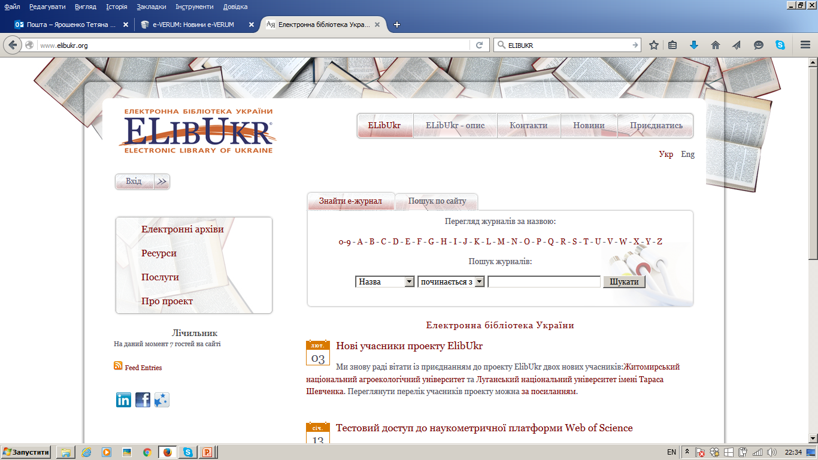
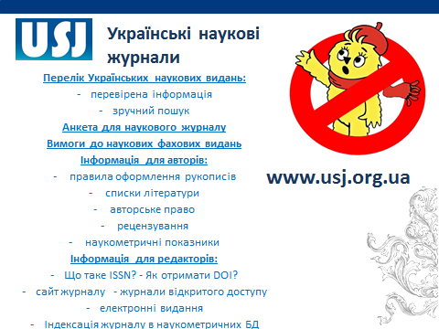
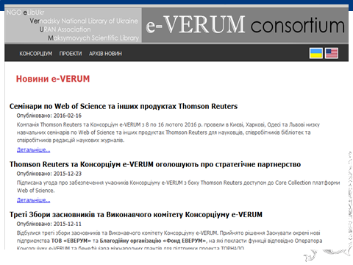
Партнерські проекти

Slide 31
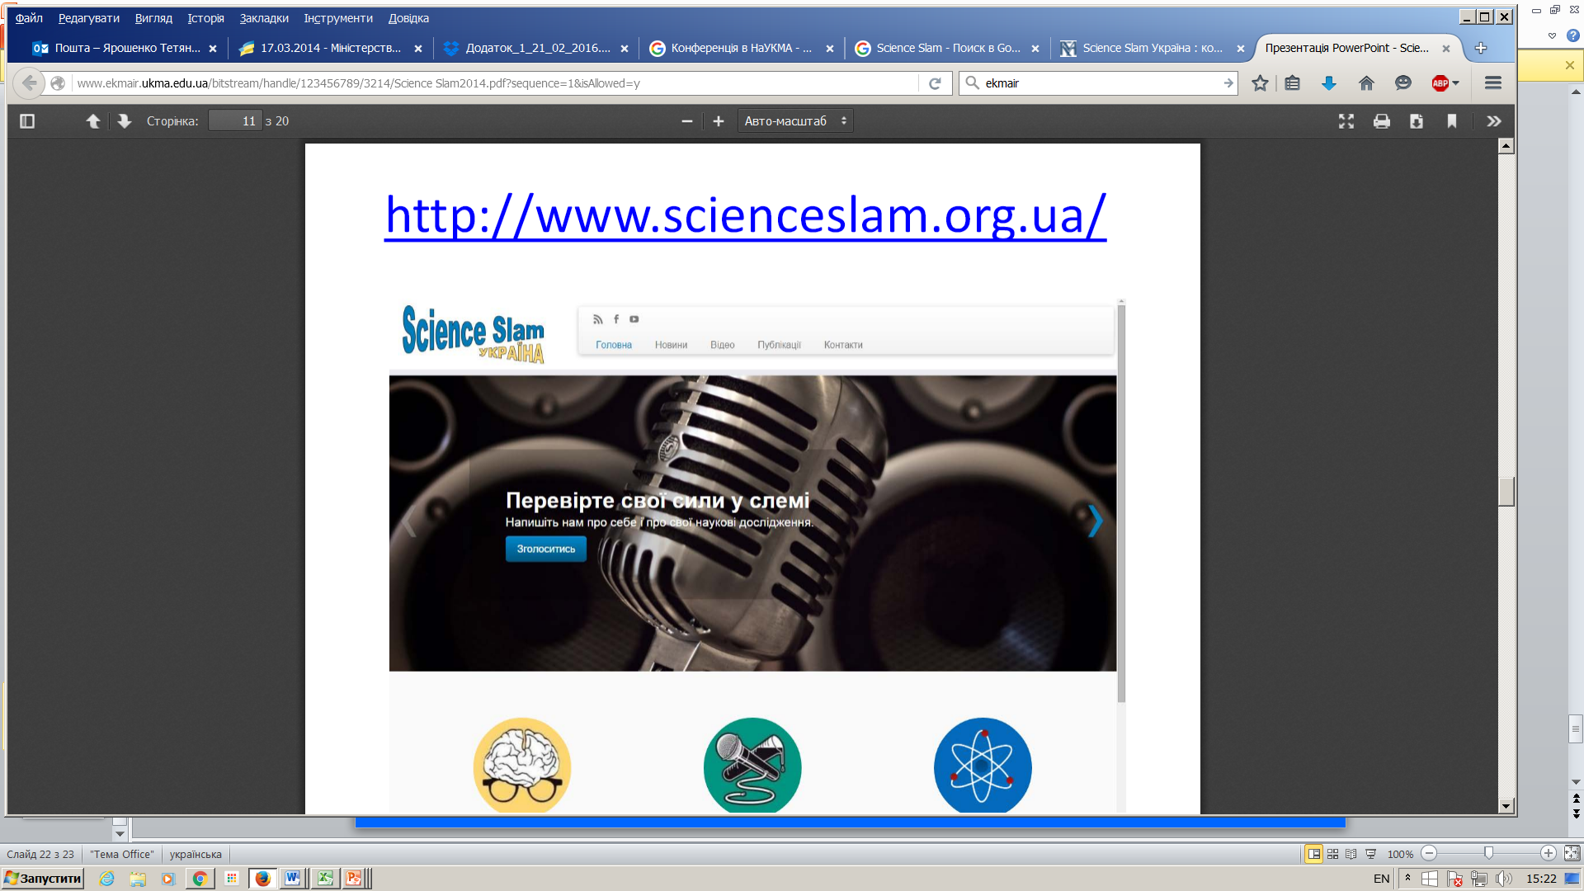
Популяризація наукових досліджень
Конкурс SCIENCE SLAM
(25 молодих дослідників з 14 університетів
та НДІ України)

Slide 32
Пропозиції
Карта науки України на карті науки світу
Роль університету в екосистемі економіки знань та формуванні національної інноваційної системи
Формування грантової культури
Метрики оцінки НДР, в т.ч. наукометричні показники
Дякую за увагу!

